Slide 1
Guía de soporte
uContact net2phone.
www.net2phone.com/ccaas

Slide 2
Introducción.

Slide 3
NO SOMOS UN SISTEMA AISLADO |
uContact depende de varios elementos externos para que funcione correctamente y que deben ser tenidos en cuenta:
Proveedor de Telefonía / Carrier
Red local
Equipo del Agente
Headsets
Servidor/es (on premise)
Conexión a internet (cloud)
Estos elementos son responsabilidad del cliente y si alguno de ellos no funciona correctamente impacta en la performance de uContact.

Slide 4
NO SOMOS UN SISTEMA AISLADO |
Proveedor de Telefonía / Carrier
Red local
Equipo del Agente
Servidor/es (on premise)
- Prefijos
- 10.000-20.000 (RTPC)
- 5060 UDP
- Canales
- Señal
- Latencia
- Verificar lentitud de la red
- Afecta directamente la voz en las llamadas
- Se recomienda por cable
- Windows 7 en adelante
- Ubuntu / macOS
- Acceso a servidor uContact
- Navegador recomendado - Google Chrome (última versión)
- Salida por puertos:
- 443, 8089 y 3478 (verificar que no haya firewall bloqueando.
- Salida a internet
- Intermitencias de red
- Eléctrica
- Espacio en disco
- CPU

Slide 5
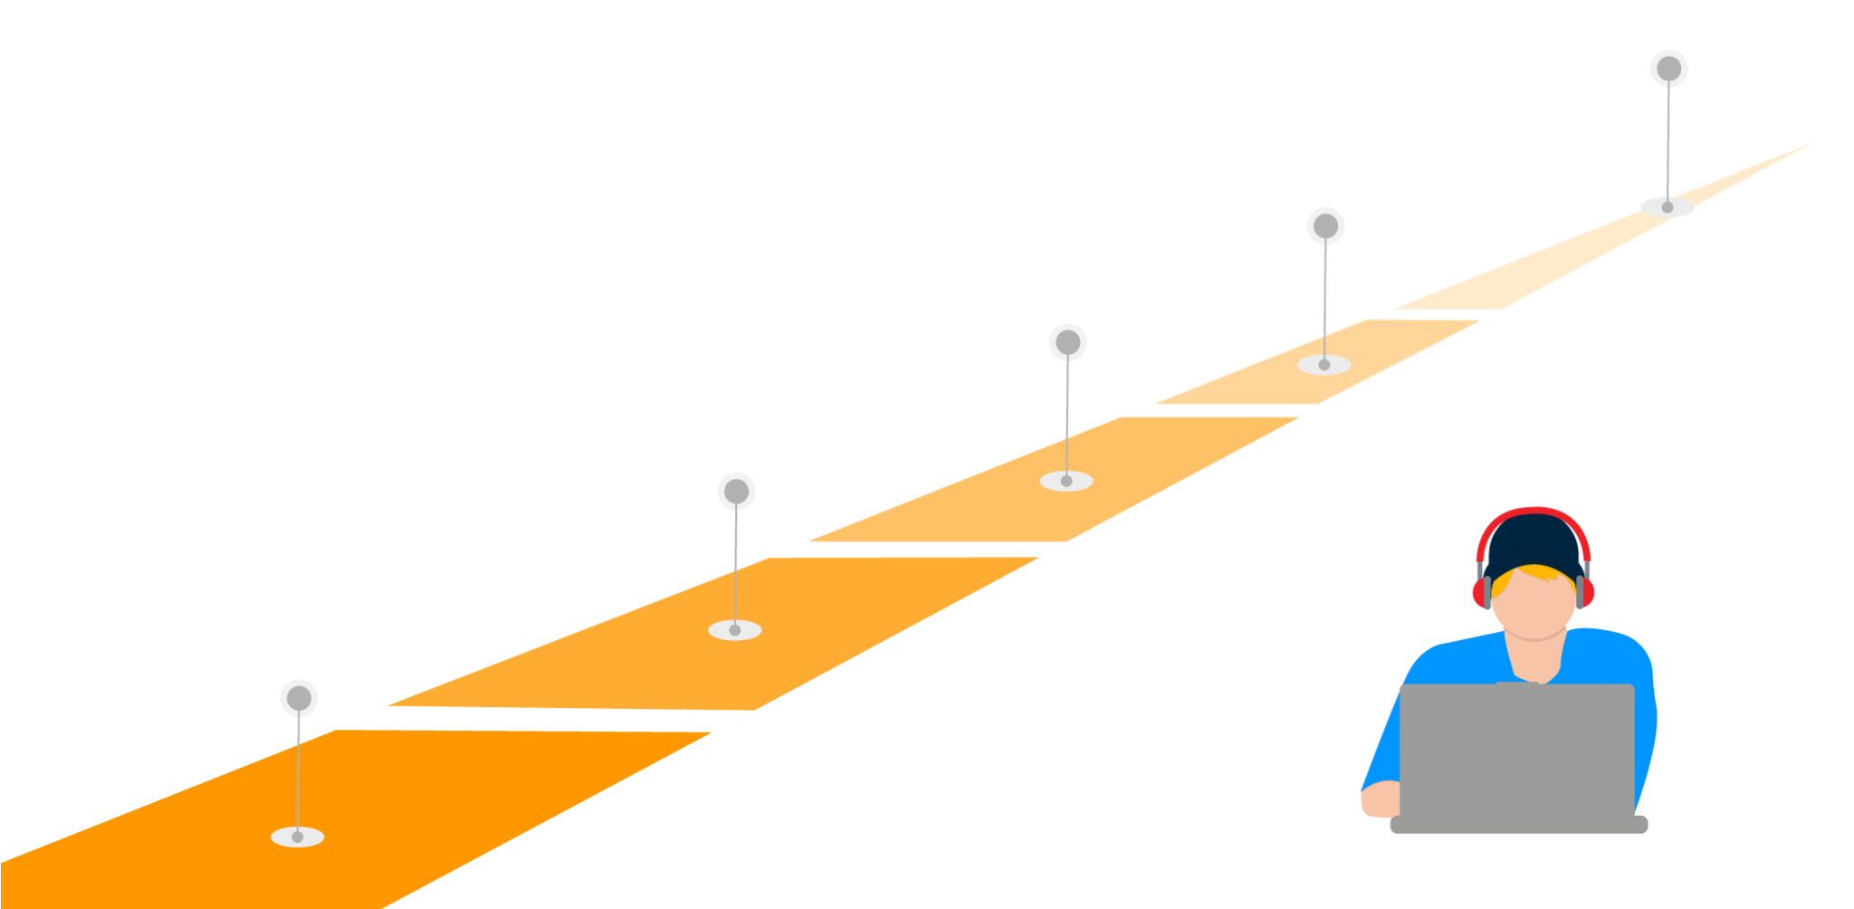
AGENTE | SOPORTE PRIMERA LÍNEA
05
Verificar consideraciones de seguridad del agente
04
Verificar si el problema le ocurre a otro agente
03
Verificar que auriculares y micrófono funcionen correctamente.
02
Comprobar que tiene la última versión del navegador.
01
Reiniciar el navegador y borrar. caché

Slide 6
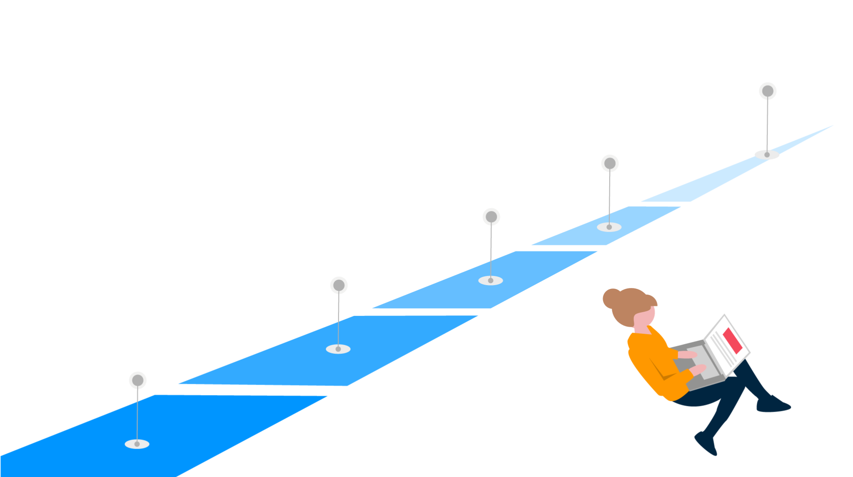
TELEFONÍA | SOPORTE PRIMERA LÍNEA
05
Web RTC network limiter
04
Locución de error
03
Estado del teléfono
02
Campaña asignada
01
Teléfono registrado

Slide 7
RECURSOS DE SOPORTE |
Documentación
Videos
Tutoriales

Slide 8
¿QUÉ REPORTAR EN UN PROBLEMA? |
Si quieres contactar a un agente en tiempo real (Hay un webchat):
www.integraccs.com
Puedes llamar en caso de urgencia:
+1 305 7042135
+598 27105470
+57 60 1 5801518
+506 40014352
+525 541703554
ucontact.support@net2phone.com
Una vez enviado el correo con el detalle de la solicitud, el sistema responderá un mensaje confirmando la correcta recepción y se brindará un número de ticket para el seguimiento.
Mediante un correo a:

Slide 9
¿QUÉ REPORTAR EN UN INCIDENTE? |
Al crear un caso, ser lo más descriptivo posible, comentando las pruebas que se realizaron y el problema concreto, intentando acotar el error para encontrar la falla lo más rápido posible.
Ejemplo:
El agente XXXX no puede hacer llamadas.
Al momento de hacer una llamada, se indica que el teléfono está fuera de servicio (Para todas las llamadas).
El agente XXXX es el único que presenta el problema.
Un ejemplo de llamada es la realizada el 30-01-2018 a las 17:54 hs. al número 12345678
La llamada se realizó desde la campaña Ventas->

Slide 10
PORTAL DE SOPORTE | PRIORIDADES AL REPORTAR UN CASO
Alta
Cuando una parte significativa del Sistema Instalado no funciona o no funciona correctamente, impactando severamente el desarrollo de las actividades del negocio.
Media
Cuando el incidente afecta las operaciones del centro de atención, el cual puede seguir operando pero con una pérdida significativa en la productividad y nivel de servicio
Baja
Cuando el incidente no afecta significativamente a la funcionalidad del sistema.

Slide 11
TIEMPOS DE RESPUESTA | ATENCIÓN A INCIDENTES DE SOPORTE TÉCNICO
Gravedad Baja
Gravedad Media
Gravedad Alta
Respuesta:
dentro de las 24 horas hábiles siguientes al reporte del incidente
Respuesta:
dentro de 5 horas hábiles siguientes al reporte del incidente.
Respuesta:
dentro de 2 horas hábiles siguientes al reporte del incidente.

Slide 12
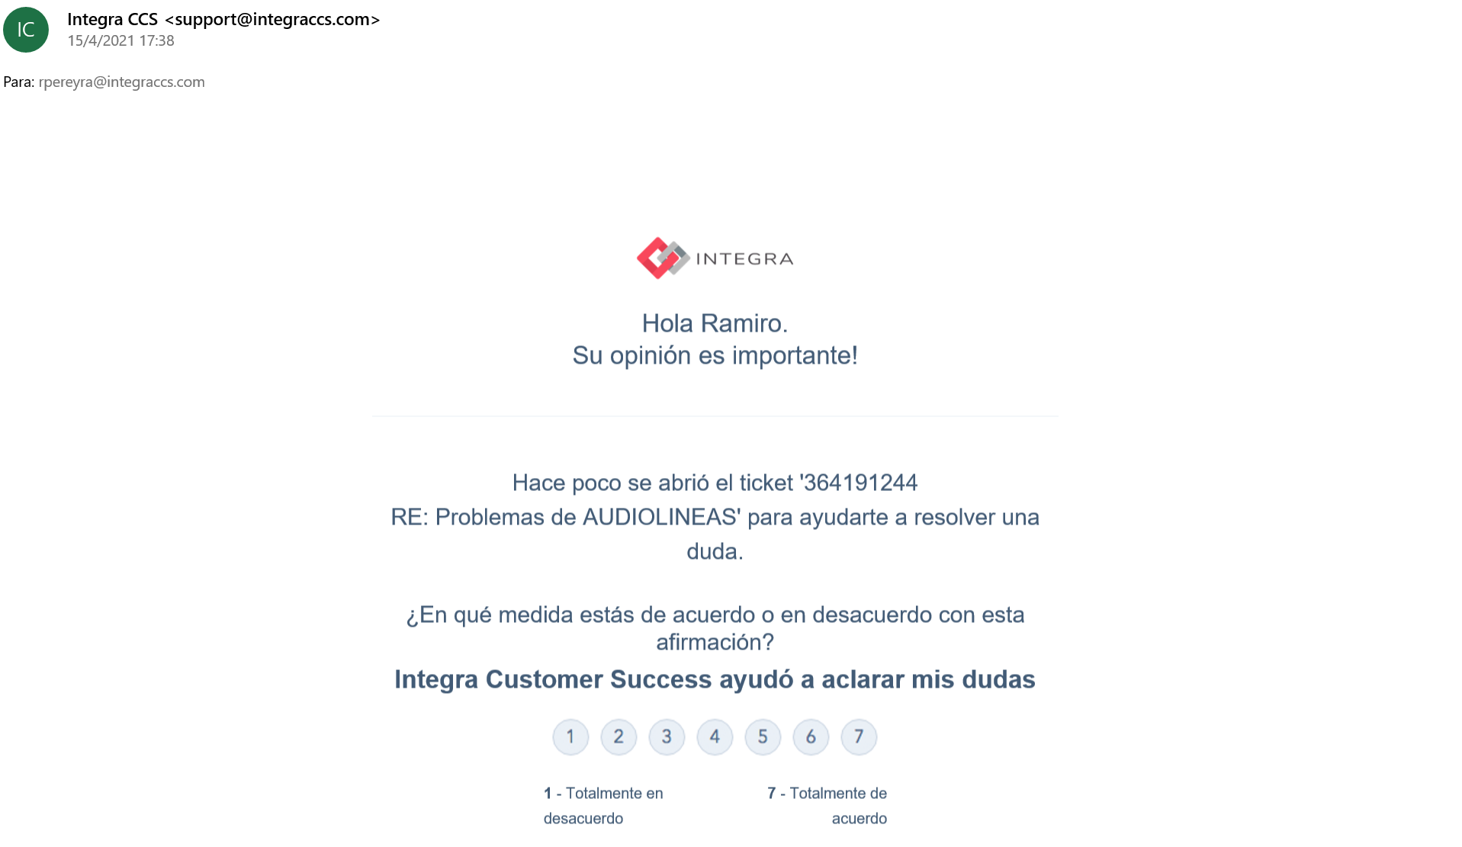
TIEMPOS DE RESPUESTA | ATENCIÓN A INCIDENTES DE SOPORTE TÉCNICO
Cuando el equipo de Soporte responda sobre el incidente les llegará un correo con la notificación.
Una vez que el incidente se de por finalizado también llegará un correo para que valoren el servicio brindado
Estos son datos muy importantes para seguir creciendo juntos.
uContact net2phone < support@ucontactnet2phone.com >
15/4/21 17:38

Slide 13
¡Gracias!
www.net2phone.com/ccaas

